Slide 1
Contoh Soal EVM

Slide 2
PERIODE | PV | % kinerja | EV | AC
1 | 3000 | 50% | 1500 | 1750
2 | 3000 |  |  | 2000
3 | 4000 |  |  | 3250
4 | 7500 |  |  | 6500
5 | 9500 |  |  | 6000
6 | 12500 |  |  | 8000
7 | 48500
8 | 57500
9 | 64000
10 | 69000
11 | 71000
12 | 73000

Slide 3
MINGGU KE- | PV | EV | AC | CPI
1 | 3000 | 1500 | 1750 | 0,86
2 | 6000 | 3000 | 3750 | 0,8
3 | 10000 | 5500 | 7000 | 0,79
4 | 17500 | 11500 | 13500 | 0,86
5 | 27000 | 15500 | 19500 | 0,8
6 | 39500 | 20500 | 27500 | 0,75
7 | 48500
8 | 57500
9 | 64000
10 | 69000
11 | 71000
12 | 73000 | → BCAC

Slide 4
Soal no 1
PV/BCWS → anggaran rencana sampai periode tertentu terhadap volume rencana proyek yang akan dikerjakan atau realisasi dari volume dan biaya pekerjaan
EV/BCWP →anggaran rencana proyek pada periode tertentu terhadap apa yang telah dikerjakan pada volume pekerjaan aktual
AC/ACWP → anggaran aktual yang dihabiskan untuk pelaksanaan pekerjaan pada keadaan volume pekerjaan aktual

Slide 5
Soal no 2
Pada minggu ke 6
PV atau BCWS atau rencana anggaran biaya total proyek (BCAC) = $73.000
PV atau BCWS akhir bulan ke -6 (cost rencana dan volume rencana)
PV 6th = $3000 + $3000 + $4000 + $7500 + $9.500 + $12.500 = $39.500
EV atau BCWP akhir bulan ke -6 (cost rencana dan volume aktual)
EV 6th = $1500 + $1500 + $2500 + $6000 + $4000 + $5000 = $20.500
ACWP akhir bulan ke -6 (cost rencana dan volume aktual)
AC 6th = $1750 + $2000 + $3250 + $6500 + $6000 + $8000 = $27.500

Slide 6
Kinerja jadwal
Kinerja Jadwal Proyek :
Penyimpangan Jadwal
SV = EV 6th – PV 6th = $20.500- $19.000 = -$19.000 <0
Indeks kinerja jadwal
SPI = EV 6th / PV 6th = 20.500 / 39.500 = 0,5189 <1
Jadwal aktual lebih lambat dari jadwal rencana

Slide 7
Kinerja biaya proyek
Kinerja biaya proyek
Penyimpangan Biaya
CV = EV 6th – AC 6th = $20.500 - $27.500 = -$7000 < 0
Indeks Kinerja Biaya
CPI = EV 6 th / AC 6 th = $20.500 / 27.500 = 0,745 <1
Pembiayaan aktual melampaui rencana

Slide 8
Perkiraan jadwal penyelesaian proyek
ECD = (sisa waktu / SPI) + waktu terpakai
= (12-6)/ 0,5189 + 6 = 17,6 minggu
terjadi keterlambatan 100-17,6/12 = -46,7%
Perkiraan Biaya penyelesaian Proyek
Forecasted cost at completion = (sisa anggaran/CPI)
Forecasted cost to completion = (sisa anggaran/CPI) + AC
EAC atau FCTC = (sisa anggaran/CPI) + AC 6th
= (Total Biaya (BCAC) – AC 6th)/ CPI + AC 6th
= ($73.000 - $20.500)/0,745 + $27.500
= $97.970
Terjadi penambahan biaya 100-$97.970/$73.000 = -34,2%

Slide 9
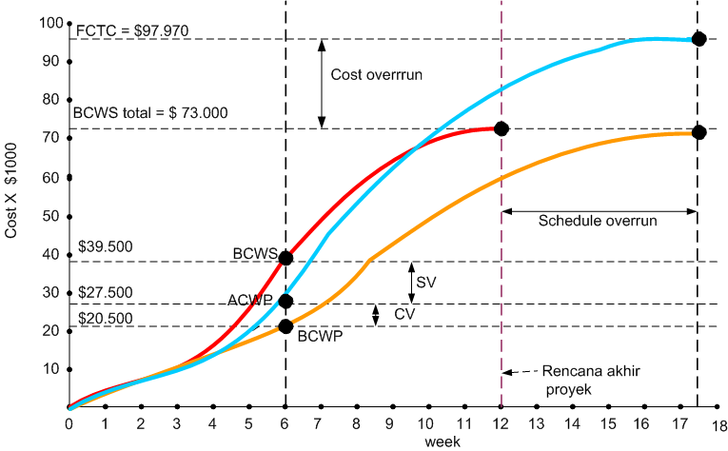
S Curve

Slide 10
Penjelasan
Bila anggaran sesuai rencna maka anggaran total proyek adalah $73.000 dengan durasi proyek 12 minggu
Dalam keadaan aktual, pada minggu ke 6 kurva EV berada di bawah kurva PV → proyek mengalami keterlambatan (SV)
Kurva AC diatas kuva EV →pembiayaan aktual proyek melebihi biaya yang dianggarkan (CV)
Penyelesaian proyek bertambah dari 12 minggu menjadi 17,6 minggu (Schedule overrun)
Earned value pada baseline minggu ke 6 → $ 20.500, sehingga defisit $27.500 -$20.500 = $7000

Slide 11
Tabel Schedule performance index
MINGGU KE- | PV | EV | AC | CPI
1 | 3000 | 1500 | 1750 | 0,86
2 | 6000 | 3000 | 3750 | 0,8
3 | 10000 | 5500 | 7000 | 0,79
4 | 17500 | 11500 | 13500 | 0,86
5 | 27000 | 15500 | 19500 | 0,8
6 | 39500 | 20500 | 27500 | 0,75
SPI
0,5
0,5
0,55
0,66
0,58
0,52
PV, EV, dan AC di akumulasikan secara kumulatif
SPI= EV/PV
CPI= EV/AC

Slide 12
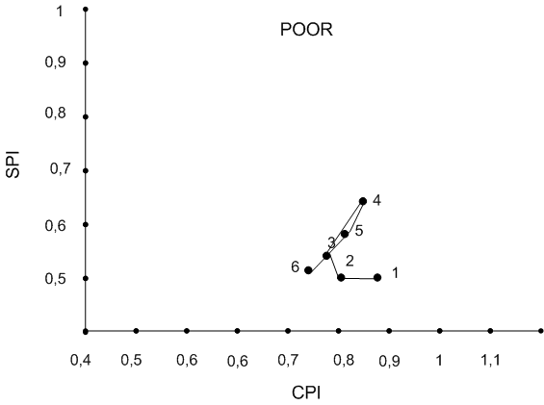
Grafik SPI dan CPI

Slide 13
Sumber →Buku Manajemen Proyek, Perencanaan, Penjadwalan&Pengendalian Proyek, Ir. Abrar Husen, MT

